Slide 1
第六章 hash函数与消息认证码

Slide 2
§6.1 概述
信息安全，除了保证信息的机密性之外，
还要保证信息完整性：
防止主动攻击，保证信息不被改变或伪造。
1、生活中，把“指纹”印在纸质文档的底部。
纸质文档上的指纹可以与保存的指纹对照，
用以保证文件的完整性。
2、信息摘要（message digist —— MD ) ：
文档与指纹的电子形式
Hash函数
MD
信息（文档）
信息摘要（指纹）

Slide 3
3、信息完整性验证
信息被改变
否
是
Hash函数
MD
相同？
当前摘要
信息未改变
当前信息
MD
信息摘要MD
保证信息
不被改变
存档摘要

Slide 4
一、Hash函数
Hash 函数 H(M)：称为杂凑函数，或散列函数，
将任意长度的 0-1字符串映射为固定长度 n 的 0-1 字符串
该字符串被称为消息 M的Hash值，杂凑值，更多时候被
成为“信息摘要”（maseeage digest, MD）
若H满足以下三条性质，则称 H 为Hash函数：
1、H(x)是单向函数；
即对任意 x∈A*，容易计算 y = H(x)，y∈A^{n}；
但对给定 y∈A^{n}， 很难求出 x，使 H(x) = y
2、已知 x，很难找出 x*∈A*，使 H(x) = H(x*)；
3、很难求出一对 x 和 x*（x ≠ x*），使H( x ) = H( x*)

Slide 5
Hash函数的作用：
1、Hash 函数用于保护数据的完整性
生成消息摘要 MD
2、Hash 函数不能用于保护数据的机密性
不同于数据加密
3、Hash 函数不能用于数据的抗抵赖性
不同于数据签名

Slide 6
Hash函数的要求:
原像攻击
原像计算困难 性:
易计算 y = h (M)，但给定 y ，计算出 M 困难
第二原像计算困难性（弱碰撞性）：
创造另一个有相同摘要的信息 M’困难
难找到 M’，使 h (M’) = h (M)，
第二原像攻击
冲突攻击
抗冲突性 （强碰撞性）：
难找到任意两个信息可以Hash 得到同一个摘要
（若有两个信息得到同一个摘要，称为冲突或碰撞）

Slide 7
二、生日攻击
对hash 函数的攻击:寻找一对或多对碰撞（碰撞攻击）
Hash 函数的安全性取决于抗碰撞攻击的能力。
1、直接攻击：对消息m，找到 m’，使 H(m) = H(m’)
若 MD 为n比特， 则 发生碰撞的概率为
P(H(m’) = H(m)) =1/ 2^{n} = 2^{-n}
尝试 k个不同的m’，没有发生碰撞的概率为
（1-2^{-n})^{k} ≈ 1- k 2^{-n}
尝试 k个不同的m’，至少发生一次碰撞的概率为
1- (1-2^{-n})^{k} ≈ k 2^{-n}
为使至少发生一次碰撞的概率大于1/2：k 2^{-n}>1/2,
k > 2 ^{n-1}

Slide 8
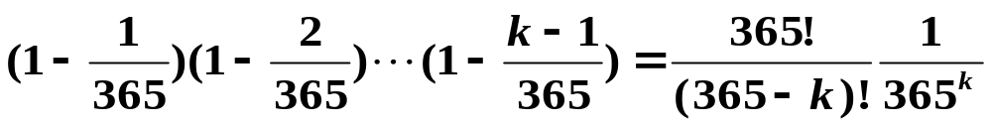
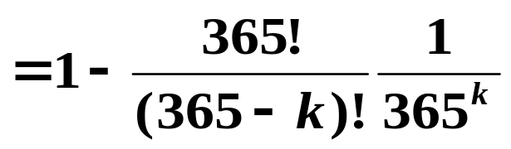
2、生日攻击：找到任意一对m和 m’，使 H(m) = H(m’)
生日问题：每个人任何一天为生日的概率为1/365
第1人 某天出生的概率 =1/ 365
第2人不同生日的概率=1-1/365
第3人不同生日的概率=1-2/365
第k人不同生日的概率=1-(k-1)/365
k个人生日互不相同的概率 =
k个人中至少2人生日相同的概率
当 k = 23, 至少2人生日相同的概率 = 0.5037 > 1/2

Slide 9
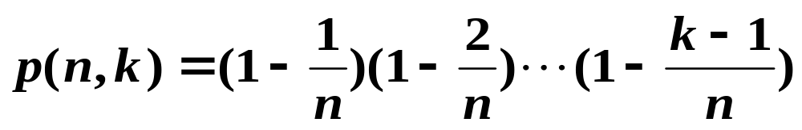
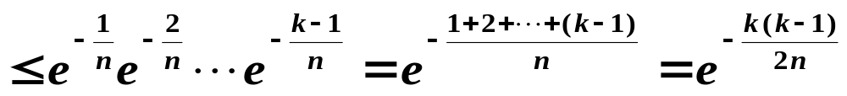
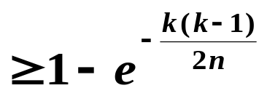
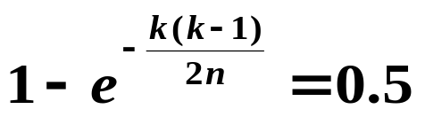
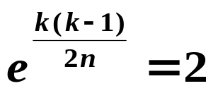
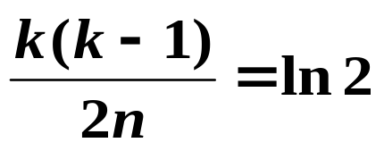

2、生日攻击：找到任意一对m和 m’，使 H(m) = H(m’)
广义生日问题：每个人任何一天为生日的概率为1/n
k个人生日互不相同的概率
k个人中至少2人生日相同的概率 = 1-p(n,k)
为使至少2人生日相同的概率 > ½，取
当k很大时

Slide 10
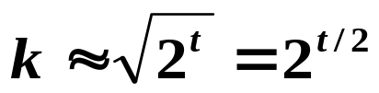
在Hash 函数中，将相同生日视为碰撞，n = 2^{t}
为使至少发生一次碰撞的概率 > ½，
如果 MD 的长度为160比特，采用穷举法进行生日攻击,
大约需要 2 ⁸⁰次尝试,才能使至少找到一次碰撞的可能性
超过1/2 .

Slide 11
3、怎样实施生日攻击？
如何找到一对m和 m’，使 H(m) = H(m’)
首先，生成一条真消息和一条假消息，
第二，用真消息制造出2 ^{t/2}个不同的真消息
第三，用假消息制造出2 ^{t/2}个不同的假消息
第四，对真、假消息组hash , 的到各2 ^{t/2}个摘要
找出具有相同摘要的真假消息对。
可以保证碰撞成功的概率 > ½。

Slide 12






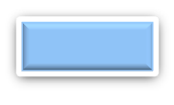


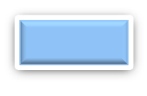



三、消息认证码
Message Authentication Code：MAC
1、MAC —— 带密钥的Hash
利用密码产生的长度固定的信息摘要，附于信息 之后，用于信息认证，称为MAC。
消息M
M
K
M
M
Hash
MAC
K
Hash
MAC
MAC
相同？
MAC
MAC

Slide 13
2、MAC的使用模式：
完整性
(m, H_{k}(m))
（1） A B
A，B 共有 k，H_{k}(m) 是带 k 的Hash函数
A 发出 m和H_{k}(m)，B 计算 H_{k}*(m)与H_{k} (m)比较
完整性
(m, E_{k}(H(m)))
（2）A B
H不使用密钥，但制作 MD 之后用密钥加密
E_{k}(m, H(m))
完整性
机密性
（3）A B
用密钥K同时加密(m, H(m) )

Slide 14
(m, D_{A}(H(m)))
完整性
抗抵赖
（4）A B
A: D_{A}(H(m)) ——用A的私钥作数字签名
B：E_{A}(D_{A}(H(m))) = H(m)——用A的公钥解密
完整性
抗抵赖
机密性
E_{k}(m, D_{A}(H(m)))
（5） A B
（6） A B
s 是双方约定的鉴别用的信息
(m, H(m‖s))
完整性
抗抵赖
完整性
抗抵赖
机密性
E_{k}(m, H(m‖s))
（7）A B

Slide 15
四、hash 函数的结构 —— Hash迭代
1、Markle - Damgard 方案：
原信息 M
填充 | 长度
（长度为 0 mod n）
n比特
n比特
n比特
M₁
M₂
M₃
……
M_{t}
（n比特为一段）
m比特
m比特
H₁
H₂
H_{t}
H₀
f
f
……
f
H_{t}
迭代函数
h (M)
f 为迭代函数： Ho = IV
H_{i} = f ( H_{i-1}, M_{i} )

Slide 16
2、迭代函数 f 的设计:
(1) 基于Scratch 方法构建迭代压缩函数：
MD2，MD4，MD5 —— MD表示信息摘要
由 Ron Rivest 设计的一系列数据摘要算法
最早称为MD
很快进入下一个版本 MD2 （8位CPU）
第三版 MD3 失败，没有发布
第四版MD4 1990.10发布，但仍不理想，很快淘汰。
最终推出 MD5
MD5 可以生成128位的数据摘要

Slide 17
（2）安全Hash算法：（SHA）
美国国家标准与技术学会（NIST) 提出，
1993年作为联邦信息处理标准 ( FIPS180 )公布 .
SHA-1，基于MD5
SHA-2，2005年被推荐使用，包括：
SHA-224，SHA-256，SHA-384，SHA-512
字 符 | SHA-1 | SHA-224 | SHA-256 | SHA-384 | SHA-512
最大信息长度 | 2⁶⁴-1 | 2⁶⁴-1 | 2⁶⁴-1 | 2¹²⁸-1 | 2¹²⁸-1
分组大小 | 512 | 512 | 512 | 1024 | 1024
信息摘要大小 | 160 | 224 | 256 | 384 | 512
轮数 | 80 | 64 | 64 | 80 | 80
字大小 | 32 | 32 | 32 | 64 | 64

Slide 18
中国王小云的贡献
2004年国际密码大会 (Crypto’2004) 上，提出寻找
Hash函数碰撞的方法，对MD5攻击非常有效。
对给定的IV, 可以找出许多对512比特分组，他们的
摘要相同。实际上宣布了MD5 被攻破。
Crypto’2004 上，王小云预测SHA-1的碰撞在不久的
将来也会被找到。
2005年3月，王小云提出对SHA-1的碰撞搜索攻击，
只需做O(2 ⁶⁹ )次运算，就能找到一组碰撞。
2006年，王小云提出更有效的SHA-1攻击法，宣布
该算法在理论上被攻破。

Slide 19





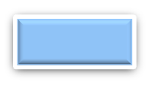
（3）使用对称分组密码算法作为迭代函数：
如DES，3DES，AES。
Rabin 方案: f 可以选任意分组加密算法
Hi —— 明文 P；Mi —— 密钥 K
n比特
n比特
n比特
M₁
M₂
……
M_{t}
m比特
m比特
K
H₁
K
H₂
K
H₀
……
H_{t}
P
C
P
C
P
C
h (M)

Slide 20




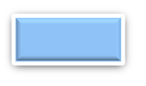
Davis-Meyer 方案:
增加前馈, 明文与密文相加
n比特
n比特
n比特
M₁
M₂
……
M_{t}
m比特
m比特
H₁
H₂
H₀
K
K
……
K
H_{t}
P
C
+
P
C
+
+
P
C
+
h (M)

Slide 21
Matyas-Meyer-Oseas 方案:
Mi —— 明文P；Hi —— 密钥 K
增加前馈，密钥与密文相加
n比特
n比特
n比特
M₁
M₂
……
M_{t}
m比特
m比特
H₁
H₂
H₀
P
P
……
P
H_{t}
K
C
+
K
C
+
+
K
C
+
h (M)

Slide 22
Miyaguchi - Preneel 方案:
再增加前馈
明文、密钥、密文进行异或加
n比特
n比特
n比特
M₁
M₂
……
M_{t}
m比特
m比特
H₀
P
P
……
P
H_{t}
K
C
+
K
C
+
+
K
C
+
h (M)

Slide 23
§6.2 安全Hash 算法 SHA-512
一、SHA-512的结构
| M |
| P |
128
原信息
填充
信息长度
k×1024
1024
1024
1024
……
1024
H₀
512
f
f
f
……
f
H₁
H₂
H _{k}
信息摘要
初始值
512
512
512
512
512

Slide 24
1、原信息长度< 2¹²⁸
2、信息填充：
原信息+ “填充100…0” + “128预留”= k×1024
|M|+|P|+128 = 0 mod 1024
填充长度 |P| = - (|M|+128) mod 1024
例：原信息长度 2590
填充长度
|P| = - (|M|+128) mod 1024
= - (2590 +128) mod 1024
= - 2718 mod 1024 = - 670 mod1024
= 1024 – 670 = 354

Slide 25
3、以字为基本处理单元
—— 面向字（word oriented）的操作
一个word = 64 比特 = 8 字节
分组为16个字一组：16×64 = 2⁴×2⁶ = 1024
信息摘要只有8 个字： 8×64 = 2³×2⁶ = 2⁹ = 512
记为：A B C D E F G H
在512缓冲区里，分成8个64比特寄存器，每个寄
存器中寄存一个“word”, 用来记录信息摘要。
在1024缓冲区里，用16个64位寄存器来记录16个
“Word”组成的分组。

Slide 26
4、压缩函数 f ：（共 80 轮）
前一组的结果
或初始摘要
H_{i-1}
512位
A B C D E F G H
W₀
64位
轮0
K₀
64位轮常数
首轮要
初始化H₀
A B C D E F G H
需要输入80个字和 80个轮常数
……
W₇₉
轮79
K₇₉
模2⁶⁴加
A B C D E F G H
初始值与79轮
的结果相加
+
+
……
H_{i}
512位
+
+
得到下一分组
值或最后摘要
A B C D E F G H

Slide 27
5、每一轮的结构
  有6个 轮换复制 (字置换)：
A→B，B→C，C→D，E→F，F→G，G→H
A B C D E F G H
X
Y
A B C D E F G H
其中新的 A= X 和 E=Y 需要重新计算, 见下图

Slide 28
A
B
C
H
E
F
G
Majortity
(A, B, C)
Rotate(A)
Conditional
(E, F, G)
Rotate(E)
w_{i}
+
+
k_{i}
+
+
D
X
=A
Y
= E
其中 Majority(X, Y, Z)——多数函数（表决函数）
每个对应位上：少数服从多数
Conditional (X, Y, Z)——条件函数
= (X AND Y)⊕(Not X and Z)
Rotate(X)——旋转函数
= Rotate(X)⊕RotR₆₄⊕RotR₇₉(X)
若X则Y
否则Z

Slide 29
6、摘要初始化
生成最初 H₀ 的 8个字
选取前8个素数： 2，3，… ，19
的平方根的小数部分，依二进制截取64位。
如： 19 = 4.35889894354
= (100.0101 1011…1001)₂
= (4.513ED…E2179)₁₆
得到 （513EOCD…E2179 )₁₆

Slide 30
7、字扩展
每组输入16字，80轮需扩展成 80字：W₀ - W₇₉
w_{i-15}
w_{i-2}
w_{i-16}
w_{i-7}
RotShift₁₋₈₋₇ (w_{i-15})
RotShift₁₉₋₆₁₋₆ (w_{i-2})
分组16字 = 1024
⊕
……
w₀
……
w₁₅
w₁₆
……
……
w₇₅
W _{i}
RotR_{i} (x) ： x 向右循环移位 i 位
ShL_{i} (x) ： x 向左移位 i 位，并用 0填充
RotShift _{l-m-n} (x) = RotR_{l} (x) + RotR_{m} (x) + ShL_{n} (x)

Slide 31
8、轮常数
K₀ , …, K₇₉为80 个常数（64位）
用前80个素数
2, 3, … , 409
的立方根取小数所得。

Slide 32





§6.4 欧洲 Hash算法 Whirlpool
256的奇数倍
256
原信息
填充
信息长度
512
512
……
512
H₀
H
⊕
⊕
⊕
512
W_{p}
W_{p}
……
W_{p}
512
全0
类似AES-512
加密算法
W_{p}
P
K
C

Slide 33
1、Whirlpool 的轮结构
512明文
Whirlpoor
512K₀
密
钥
扩
展
预备轮转换
512密钥
轮1
K₁
…
轮10
K₁₀
512密文

Slide 34
与AES不同的是
按行横向排列
2、每一轮的结构：（类似AES）
512
由 64 个字节
组成8x8 矩阵
每字节32位
共 512 位
状态
字节代换
S00 | S01 | S02 | S03 | S04 | S05 | S06 | S07
S10 | S11 | S12 | S13 | S14 | S15 | S16 | S17
S70 | S71 | S72 | S73 | S74 | S75 | S76 | S77
列移位
行混合
加密轮密钥
轮密钥

Slide 35
2、每一轮的结构：（类似AES）
状态矩阵中的每个字进行字代换
32-32 Sbox
Sbox 可查353页换字表
512
状态
字节代换
通过代数运算可以实现 Sbox:
每16位视为 GF(2⁴)上的多项式，
带有不可约多项式 ( x⁴+x+1)
分别输入 E盒与 E⁻¹盒 ，
其结果反馈到伪数字生成器 R盒
列移位
行混合
E(input)=
(x³+x+1)^{input} mod ( x⁴+x+1)
加密轮密钥
轮密钥

Slide 36
2、每一轮的结构：（类似AES）
512
状态
向下循环移位：
第0列移0位
第1列移1位
第2列移2位
。。。。。。
第7列移7位
字节代换
列移位
行混合
加密轮密钥
轮密钥

Slide 37
2、每一轮的结构：（类似AES）
512
行混合是一个矩阵转换：每行乘以
混合矩阵：
01 01 04 01 08 05 02 09
09 01 01 04 01 08 05 02
02 09 01 01 04 01 08 05
05 02 09 01 01 04 01 08
08 05 02 09 01 01 04 01
01 08 05 02 09 01 01 04
04 01 08 05 02 09 01 01
01 04 01 08 05 02 09 01
状态
字节代换
列移位
行混合
加密轮密钥
轮密钥

Slide 38
2、每一轮的结构：（类似AES）
512
状态
字节代换
轮密钥生成采用
与加密完全相同的算法
列移位
行混合
轮密钥生成完全不同于AES!
加密轮密钥
轮密钥

Slide 39
1、Whirlpool 的轮结构
512明文
512密钥
512K₀
预备轮转换
轮常数
轮1
轮1
RC₁
K₁
…
…
轮10
轮10
RC₁₀
K₁₀
512密文

Slide 40
加密Hash 函数小结
1、加密 hash 函数将可变长度的信息映射为
固定长度的摘要 (散列）。
2、Merkle-Damgard方案是许多加密hash函数的基础，
这是一种迭代算法，主要依赖于压缩函数的选取
3、设计压缩函数时，有两种方法：
基于scratch: 专门设计压缩函数，如MD5, SHA
基于分组密码：用分组密码作压缩函数，
如 Rabin, Davies-Meyer, Matyas-Meyer-Oseas,
Miyaguchi-Preneel
4、有前景的 Hash算法：SHA, Whirlpool

